Slide 1
Fan: Radiotsion himoya va xavfsizlik
Mavzu: Ionlashtiruvchi Nur tasirida Atom va Molekulalarning Uy`gonishi va ionlashishi.
Guruh: Tibbiyot Fizikasi 2301-Guruhi
Tayyorladi: Sultonov Sanjar

Slide 2
Ionlashtiruvchi nurlanish: Kirish
Ionlashtiruvchi nurlanish - atom va molekulalarni ionlashtira oladigan energiya. Alfa, beta, gamma va rentgen nurlari asosiy turlari hisoblanadi. Ular tabiiy va sun'iy manbalardan keladi.
Nurlanish biologik tizimlarda ionizatsion o'zgarishlar keltirib chiqaradi va xavfsizlik himoyasini talab qiladi.

Slide 3
Atom va Molekulalarning Uyg'onishi
Uyg'onish mexanizmi
Molekulyar holatlar
Atom elektronlari energiya qabul qilib, yuqori holatga o'tadi.
Molekulalar vibratsion va rotatsion uyg'onishni ko'rsatadi.
Spektroskopiya yordamida ularni tahlil qilish mumkin.
Ushbu jarayon spektral yorqin chiziqlar hosil qiladi.

Slide 4

Atom va Molekulalarning Ionlanishi
Ionlanish turlari
Ionlanish energiyasi
Fotoionlanish va zarba ionlanishi mavjud.
Turli atomlarda o'ziga xos energiya talab qilinadi.
Molekulalar
Ionlanish va fragmentatsiya orqali plazma hosil bo'ladi.

Slide 5
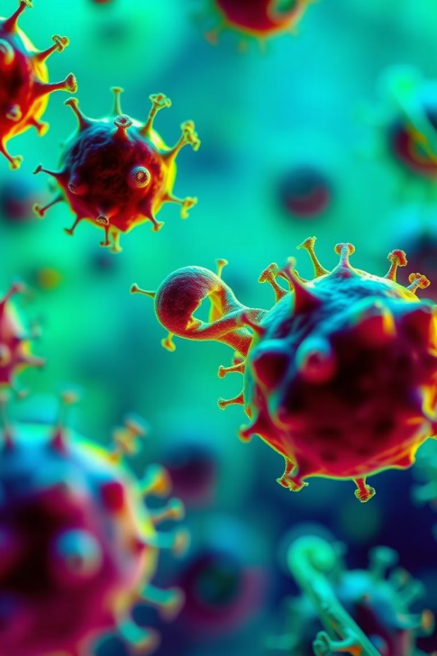
Nurlanishning Biologik Ta'siri
Hujayralarga ta'siri
DNK shikastlanishi va mutatsiyalar yuzaga keladi.
To'qimalar
O'tkir va surunkali radiatsiya kasalliklarini keltirib chiqaradi.
Genetik ta'sir
Irsiy kasalliklar xavfi oshadi.
Saraton kasalligi
Kantserogen ta'sir tufayli xavf mavjud.

Slide 6
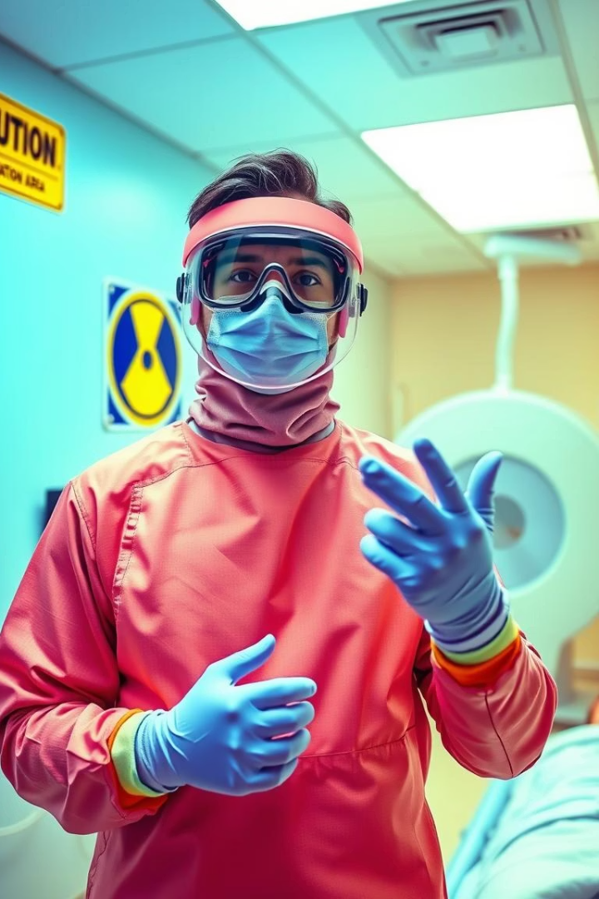
Radiatsion Himoya: Asosiy Tamoyillar
Vaqtni cheklash
Nurlanish bilan aloqani qisqartiring.
Masofa ushlash
Manbadan uzoqlashish himoyani oshiradi.
Himoya
Maxsus kiyim va asboblar ishlating.

Slide 7
Radiatsion Himoya: Materiallar
Material turlari
Samaradorlik
Qo'rg'oshin
Qalinlik va yutilish koeffitsienti himoyani belgilaydi.
Beton
Tanlashda narx, og'irlik, chidamlilik muhim.
Suv

Slide 8
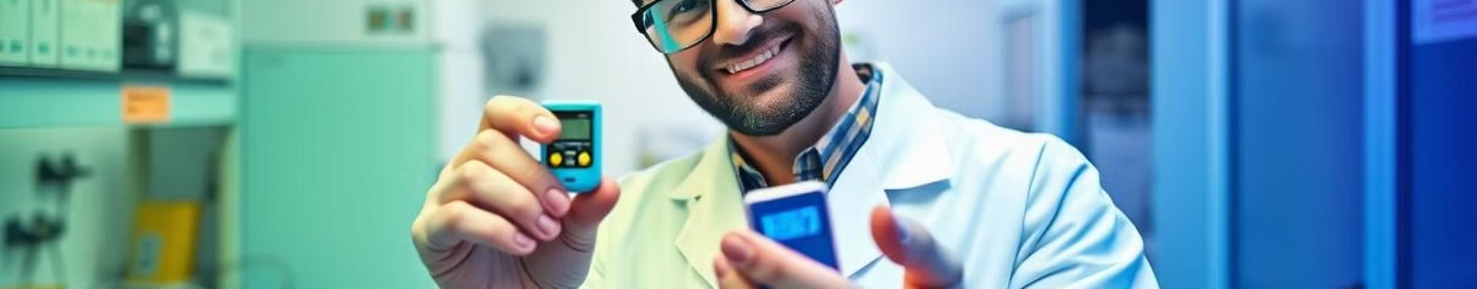
Radiatsion Xavfsizlik: Nazorat va Monitoring
Manbalarni nazorat
Dozimetriya
Nurlanish manbalari ro'yxati va kuzatuvi olib boriladi.
Dozalarni o'lchash va monitoring tizimlari qo'llanadi.
Favqulodda rejalar
Qonunchilik
Xavf holatida tezkor harakat rejalari mavjud.
O'zbekistonda radiatsion xavfsizlik qonunlari qattiq amal qiladi.

Slide 9
Radiatsion Xavfsizlik: Tibbiyotda
Rentgen diagnostikasi
Yadroviy tibbiyot
Xodimlar va bemorlar
Rasmiy tasvirlash uchun minimal dozalar ishlatiladi.
Diagnostika va terapiyada radiatsion metodlar qo'llaniladi.
Dozalarni kamaytirish va himoya choralariga e'tibor katta.

Slide 10
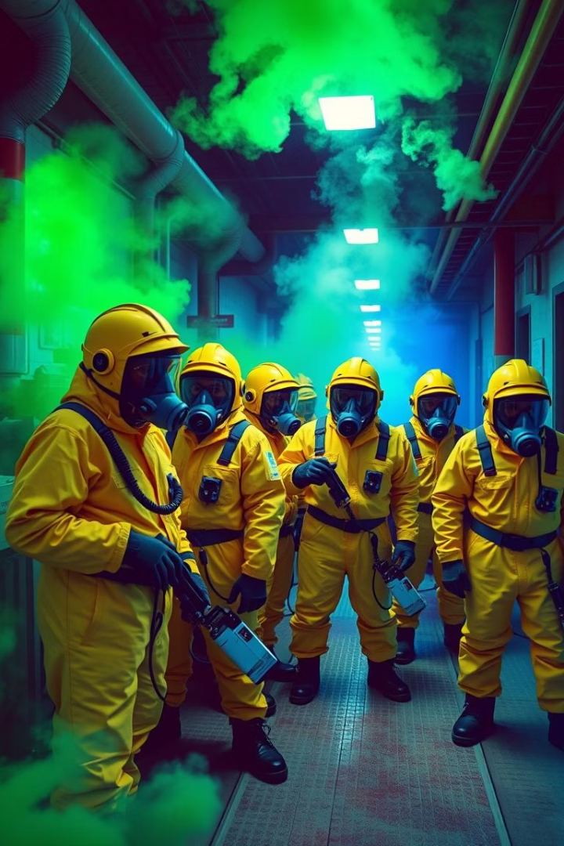
Radiatsion Xavfsizlik: Sanoatda
Yadroviy energetika
Sanoat radiografiyasi
Nurlanish xavfi yuqori bo'lib, qat'iy nazorat talab etiladi.
Materiallarni tekshirishda radiatsiya ishlatiladi.
Xavfsizlik choralar
Maxsus kiyim, monitoring va treninglar zarur.

Slide 11
Xulosa va Istiqbollar
Ionlashtiruvchi nurlanish afzallik va xatarlari mavjud.
Radiatsion xavfsizlik sohasida bilim va texnologiyalarni oshirish davom etadi. Bu inson hayoti va atrof-muhit uchun juda muhimdir.
Radiatsion himoya hayot uchun muhimdir.
Texnologiyalar rivojlanmoqda, xavfsizlik oshmoqda.
Xalqaro hamkorlik xavfsizlikni mustahkamlaydi.
Kelajak uchun xavfsiz muhit yaratish talab etiladi.

